Slide 1
概率与随机化算法
洛桑联邦理工大学 钟诚
yzh7@yahoo.com.cn
2012 年 2 月 6 日（正月十五）
于全国青少年信息学奥林匹克冬令营

Slide 2
概率的历史起源
后来为了使游戏更刺激，游戏规则发生了些许变化，玩家这回用 2 个骰子连续掷 24 次，不同时出现 2 个 6 点，玩家赢，否则庄家赢。
当时人们普遍认为，2 次出现 6 点的概率是一次出现 6 点的概率的 1/6 ，因此 6 倍于前一种规则的次数，也既是 24 次赢或输的概率与以前是相等的。

Slide 3
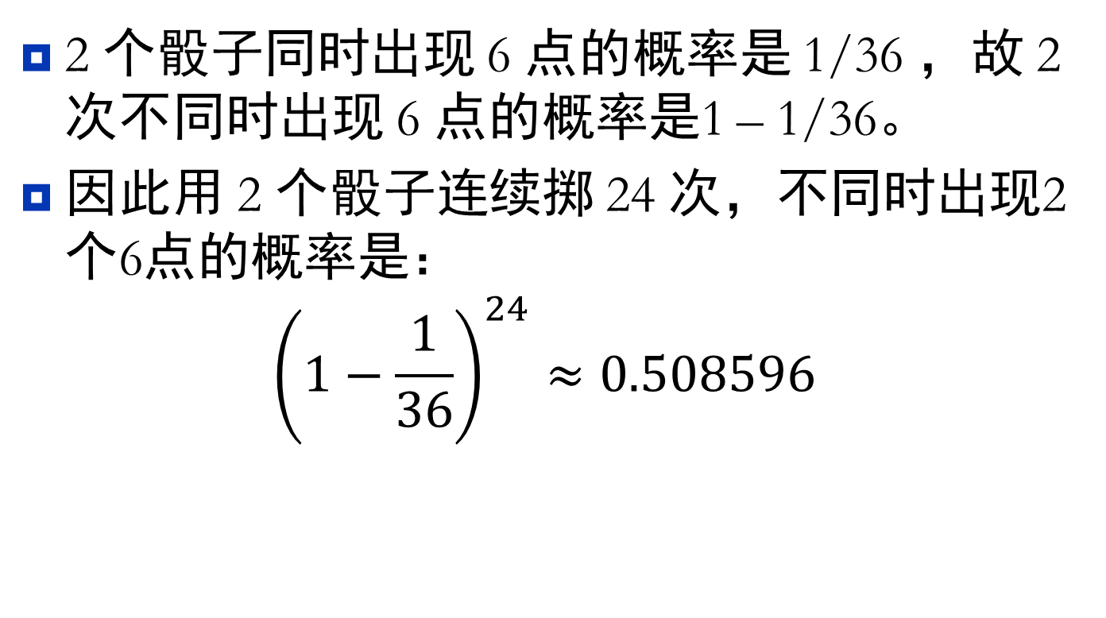
概率的历史起源
2 个骰子同时出现 6 点的概率是 1/36 ，故 2 次不同时出现 6 点的概率是1 – 1/36。
因此用 2 个骰子连续掷 24 次，不同时出现2个6点的概率是：
$${\left(1−\frac{1}{36}\right)}^{24}≈0.508596$$

Slide 4
买彩票
买 5, 17, 19, 24, 33, 49 的中奖概率高，还是买 1, 2, 3, 4, 5, 6 的中奖概率高？

Slide 5
生日悖论
如果一个房间里有23个或23个以上的人，那么至少有两个人的生日相同的概率要大于50%，这是为什么呢？
从直觉上看，一年有365天，似乎应当是183个人以上时，至少有两人生日相同的概率大于50%才对。

Slide 6
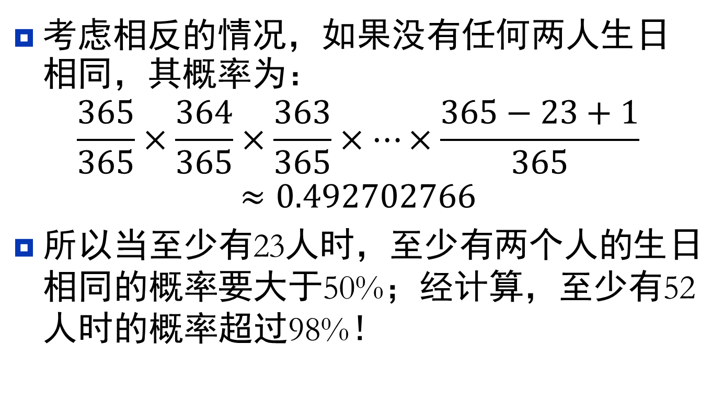
生日悖论
考虑相反的情况，如果没有任何两人生日相同，其概率为：
$$\frac{365}{365}×\frac{364}{365}×\frac{363}{365}×…×\frac{365−23+1}{365}$$
$$≈0.492702766$$
所以当至少有23人时，至少有两个人的生日相同的概率要大于50%；经计算，至少有52人时的概率超过98%！

Slide 7
三门问题
假设你正在参加一个游戏节目，你被要求在三扇门中选择一扇：其中一扇后面有一辆车；其余两扇后面则是山羊。
你选择了一道门，假设是一号门，然后知道门后面有什么的主持人开启了另一扇后面有山羊的门，假设是三号门。
他然后问你：“你想选择二号门吗？”希望赢得汽车的你应当怎样回答？

Slide 8
三门问题
如果策略是“保留原先的选择”，则选到汽车的概率一定是1/3。
如果策略是“更换门”，则在原先选到汽车的情况下，必然失败；而在原先选到山羊的情况下，必然成功。那么，成功的概率是多少呢？请各位营员自己考虑。

Slide 9
淘汰赛
16名水平两两不同的选手参加一次淘汰赛，随机抽签安排对阵，依次进行1/8决赛、1/4决赛、半决赛、三四名决赛、冠亚军决赛。
假设强者总是能战胜弱者，那么冠亚季军恰好分别是实际水平第一、二、三名的概率是多少呢？

Slide 10
淘汰赛
由于强者总是能战胜弱者，水平第一名的一定是淘汰赛的冠军。
而平第二名为淘汰赛的亚军，当且仅当其不在水平第一名的同一个半区，概率为8/15。
水平第三名为淘汰赛的季军，当且仅当其不在水平前两名的同一个1/4区，概率为8/14。
因此，总的概率为8/15 * 8/14 = 32/105。

Slide 11
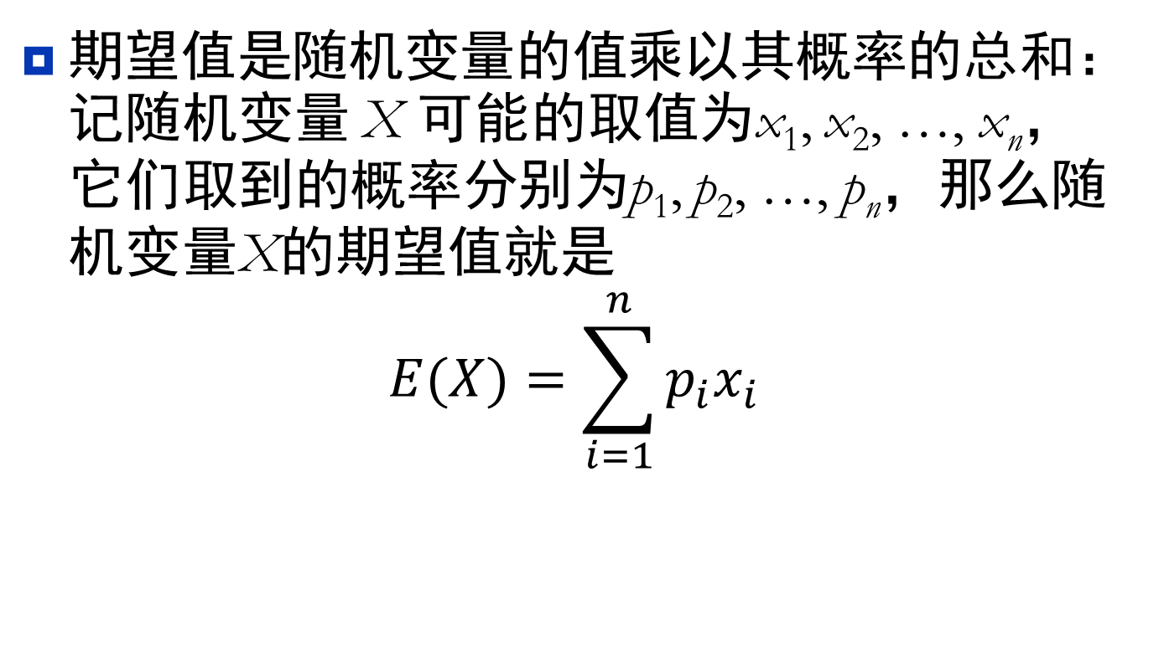
数学期望值
期望值是随机变量的值乘以其概率的总和：记随机变量 X 可能的取值为x₁, x₂, …, x_{n}，它们取到的概率分别为p₁, p₂, …, p_{n}，那么随机变量X的期望值就是
$$E(X)=\sum_{i=1}^{n}{p_{i}x_{i}}$$

Slide 12
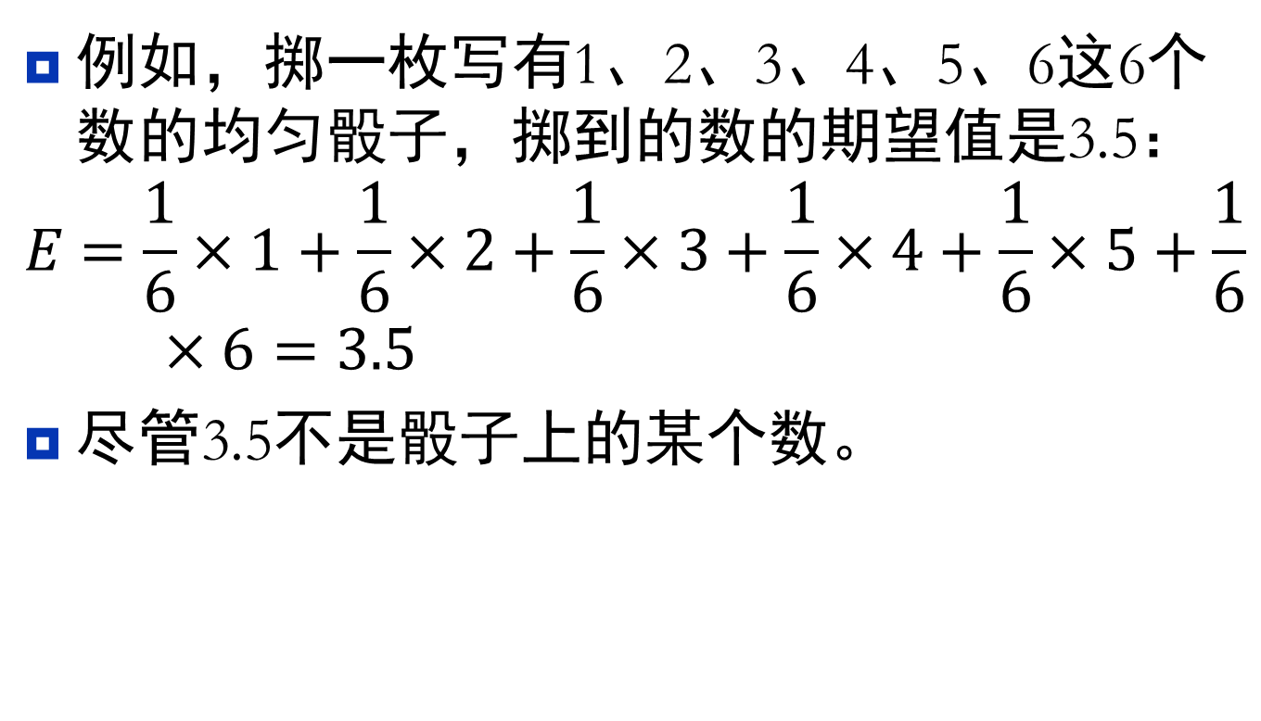
掷骰子
例如，掷一枚写有1、2、3、4、5、6这6个数的均匀骰子，掷到的数的期望值是3.5：
$$E=\frac{1}{6}×1+\frac{1}{6}×2+\frac{1}{6}×3+\frac{1}{6}×4+\frac{1}{6}×5+\frac{1}{6}×6=3.5$$
尽管3.5不是骰子上的某个数。

Slide 13
练习（1）
某城市有 10 万个家庭，没有孩子的家庭有 1000 个，有一个孩子的家庭有 9 万个，有两个孩子的家庭有 6000 个，有 3 个孩子的家庭有 3000 个。
那么，在此城市中随机取一个家庭，其小孩个数的期望值是多少？

Slide 14
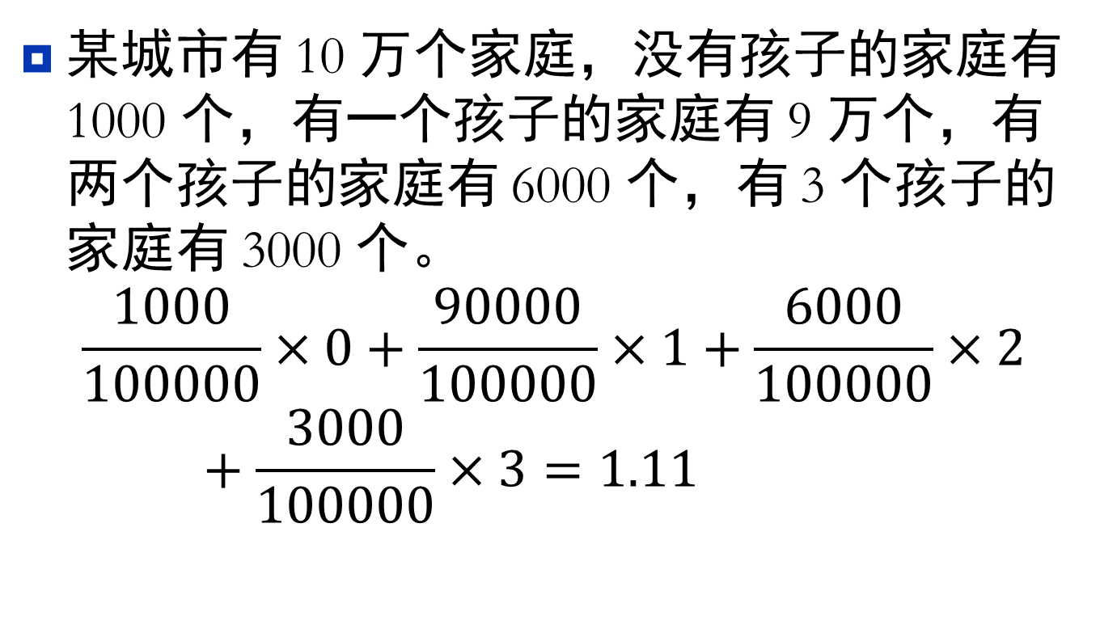
练习（1）
某城市有 10 万个家庭，没有孩子的家庭有 1000 个，有一个孩子的家庭有 9 万个，有两个孩子的家庭有 6000 个，有 3 个孩子的家庭有 3000 个。
$$\frac{1000}{100000}×0+\frac{90000}{100000}×1+\frac{6000}{100000}×2+\frac{3000}{100000}×3=1.11$$

Slide 15
练习（2）
2084年，为庆祝NOI活动100周年，CCF决定当年的NOIP初赛只设20道选择题。每道题都是4选1，答对得5分，不答不得分，答错倒扣1分。
那么，当你对某题十分茫然的时候，是应该随便猜一个呢，还是空着呢？试用求期望值的方式解释你的选择。

Slide 16
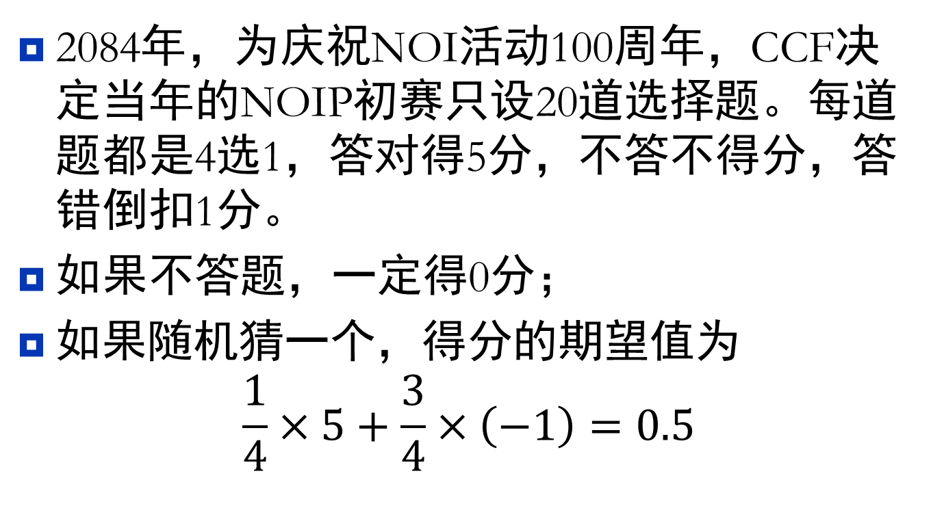
练习（2）
2084年，为庆祝NOI活动100周年，CCF决定当年的NOIP初赛只设20道选择题。每道题都是4选1，答对得5分，不答不得分，答错倒扣1分。
如果不答题，一定得0分；
如果随机猜一个，得分的期望值为
$$\frac{1}{4}×5+\frac{3}{4}×\left(−1\right)=0.5$$

Slide 17
百事世界杯之旅
……你关上电视，心想：假设有n个不同的球星名字，每个名字出现的概率相同，平均需要买几瓶饮料才能凑齐所有的名字呢？
例如，n=2时，平均需要购买3瓶。

Slide 18
初步想法
首先我们会想到，既然是概率问题，那就把所有可能的事件逐一枚举，用上文提到的公式计算期望值。
但貌似本题并不适合，因为很可能买了一百万瓶都没有集齐所有的球星，换句话说，可能发生的事件是无限的。

Slide 19
随机化算法
不断地随机产生瓶盖，直至集齐n个瓶盖为止，记下产生的瓶盖个数。在时限内不断重复这个过程，最后取瓶盖个数的平均值即为答案。
且不说本题要求输出分数，即使可以输出实数，这种做法也很难控制精度。

Slide 20
动态规划
虽然可能需要打开无穷多个瓶盖，但关乎集齐大业的“状态”是很有限的，因为当前已收集到的不同球星的个数是一个不超过n的自然数。
于是，我们就想到了用类似于动态规划的做法来计算。假设现在我们已经开了若干个瓶盖，并收集到了k个不同的球星。设f[k]表示此后还需要再打开瓶盖个数的数学期望值。

Slide 21
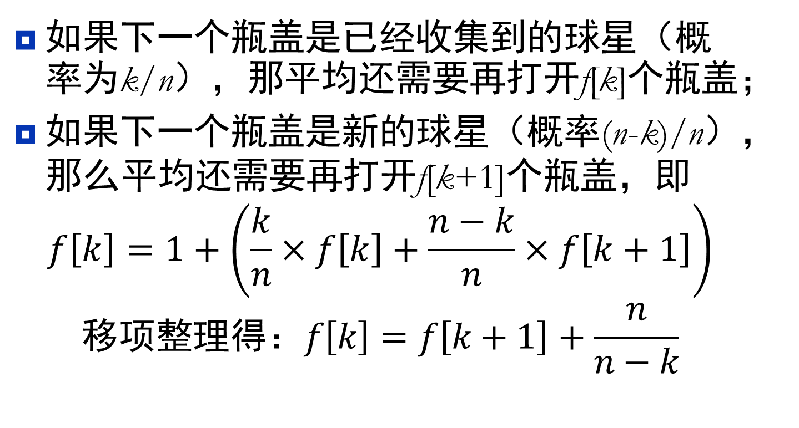
动态规划
如果下一个瓶盖是已经收集到的球星（概率为k/n），那平均还需要再打开f[k]个瓶盖；
如果下一个瓶盖是新的球星（概率(n-k)/n），那么平均还需要再打开f[k+1]个瓶盖，即
$$f\left[k\right]=1+\left(\frac{k}{n}×f\left[k\right]+\frac{n−k}{n}×f\left[k+1\right]\right)$$
$$移项整理得：f\left[k\right]=f\left[k+1\right]+\frac{n}{n−k}$$

Slide 22
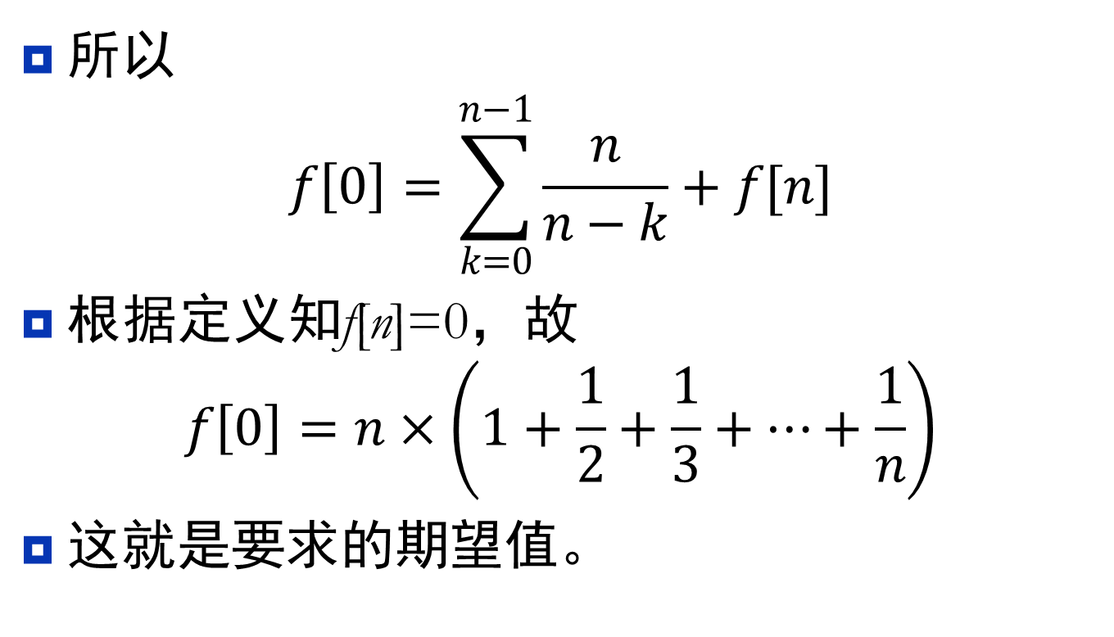
动态规划
所以
$$f\left[0\right]=\sum_{k=0}^{n−1}{\frac{n}{n−k}}+f[n]$$
根据定义知f[n]=0，故
$$f\left[0\right]=n×\left(1+\frac{1}{2}+\frac{1}{3}+…+\frac{1}{n}\right)$$
这就是要求的期望值。

Slide 23
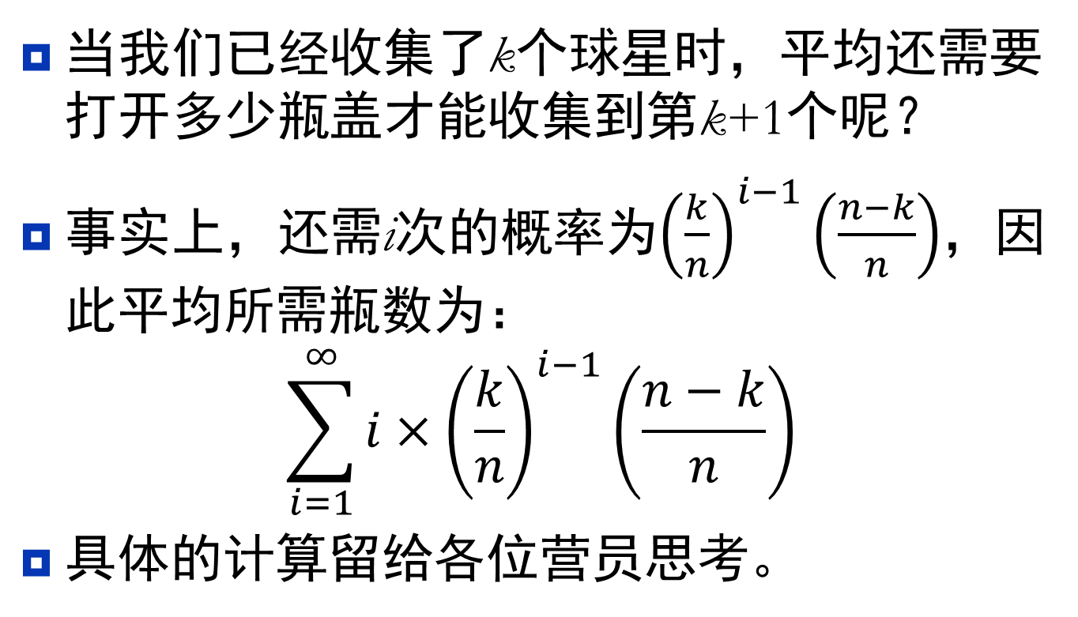
数学方法
当我们已经收集了k个球星时，平均还需要打开多少瓶盖才能收集到第k+1个呢？
事实上，还需i次的概率为${\left(\frac{k}{n}\right)}^{i−1}\left(\frac{n−k}{n}\right)$，因此平均所需瓶数为：
$$\sum_{i=1}^{∞}{i×{\left(\frac{k}{n}\right)}^{i−1}\left(\frac{n−k}{n}\right)}$$
具体的计算留给各位营员思考。

Slide 24
最小覆盖圆
在平面上给定n个点，求一个最小的圆，使之能覆盖所有的点。

Slide 25
初步思路
鉴于平面上3点确定一个圆，因此最小圆的圆周上应当有2或3个给定的点。如果是2个点，则一定是以这2点为直径的圆。
如果圆周上只有1个，则该圆可以继续缩小。

Slide 26
方法一
枚举所有3点所确定的圆，以及所有2点为直径的圆，逐一检查所有其它的点是否都在圆内。
对于检查结果为“是”的所有圆，选出最小的那个即为答案。
枚举的圆的个数：O(n³)
时间复杂度：O(n⁴)

Slide 27
方法二
初始时，用前2个点为直径的圆作为当前解。
每次加入1个新的点。如果该点已经在当前解内，则保持当前解不变。
如果该点在当前解外，则将当前解圆周上的2或3个点加上该点（共3或4个点）拿出来，用方法一求它们的最小覆盖圆，并用这个圆作为新的当前解。

Slide 28
方法二
这样，每新增1个点，就更新一次圆，当前解覆盖了所有已经访问过的点。
当所有的点都访问过后，即能得到答案。
每次新增1个点的时间复杂度：O(1)
总的时间复杂度：O(n)

Slide 29
方法二
其实方法二是有问题的。

Slide 30
方法三
事实上，可以对方法二进行改进。
1．任取3点A,B,C。
2．作一个包含A,B,C三点的最小圆，圆周可能通过这3个点或其中2个。后一种情况圆周上的2点一定是位于圆的一条直径的两端。
3．检查是否有点在圆外。如果没有，则算法结束。否则，任取圆外一点记为D，继续执行第4步。

Slide 31
方法三
4．在A,B,C,D中选3个点，用方法一求这4点的最小覆盖圆，该圆的圆周上的3个点成为新的A,B,C，返回执行第2步。

Slide 32
方法三
其实方法三可能陷入死循环：
步数 | 圆内点 | 圆外点
一 | 1 2 3 4 | 5
二 | 1 2 3 5 | 4
三 | 2 3 4 5 | 1
四 | 1 2 3 4 | 5
五 | 1 2 3 5 | 4
六 | 2 3 4 5 | 1
……

Slide 33
方法三
然而，这样的死循环有可能发生吗？

Slide 34
方法三
然而，这样的死循环有可能发生吗？
答案是否定的。证明如下：每更新一次圆，其半径总要比原先（严格）大。而所有可能的圆的半径是有限的，所以总能在有限步之内结束。
每次检查是否有点在圆外：O(n)
总的时间复杂度：O(n²)~O(n⁴)

Slide 35
方法四
随机地记给定的n点为P₁, P₂, …, P_{n}。初始时，用P₁P₂为直径的圆作为当前解。
每次加入1个新的点P_{i} (3 ≤ i ≤ n)。如果P_{i}已经在当前解内，则保持当前解不变。
如果P_{i}在当前解外，则为了使新的圆内包含已访问过的所有点，P_{i}一定在圆周上。于是，在第i步，问题转换为如下子问题。

Slide 36
方法四（子问题一）
子问题一：给定点P和点集S={p₁, p₂, …, p_{n}}，求一个最小的圆，使之能覆盖S中的所有点，且点P在其圆周上。
我们可以如法炮制，用和原先几乎一样的做法解决这个子问题。

Slide 37
方法四（子问题一）
初始时，用Pp₁为直径的圆作为当前解。
每次加入1个新的点p_{i} (2 ≤ i ≤ n)。如果p_{i}已经在当前解内，则保持当前解不变。
如果p_{i}在当前解外，则为了使新的圆内包含已访问过的所有点， p_{i}一定在圆周上。于是，在第i步，问题转换为如下子问题。

Slide 38
方法四（子问题二）
子问题二：给定点P, Q和点集S={p₁, p₂, …, p_{n}}，求一个最小的圆，使之能覆盖S中的所有点，且点P, Q都在其圆周上。
方法与之前的问题一样，将S中所有的点逐个扫一遍即可解决该子问题，具体的过程不再赘述。

Slide 39
方法四（原问题时间复杂度）
随机地记给定的n点为P₁,P₂,…,P_{n}。初始时，用P₁P₂为直径的圆作为当前解。
每次加入1个新的点P_{i}(3≤i≤n)。如果P_{i}已经在当前解内，则保持当前解不变。
如果P_{i}在当前解外，则为了使新的圆内包含已访问过的所有点， P_{i}一定在圆周上。于是，在第i步，问题转换为如下子问题。
关键问题是：P_{i}在当前解外的概率是多少呢？

Slide 40
方法四（原问题时间复杂度）
由于这i个点的顺序是随机的，因此P_{i}在当前解外（即它在P₁, P₂, …, P_{i}最小覆盖圆的圆周上）的概率为3/i。
对于子问题一，我们可以采用相同的办法计算p_{i}在当前解外的概率。

Slide 41
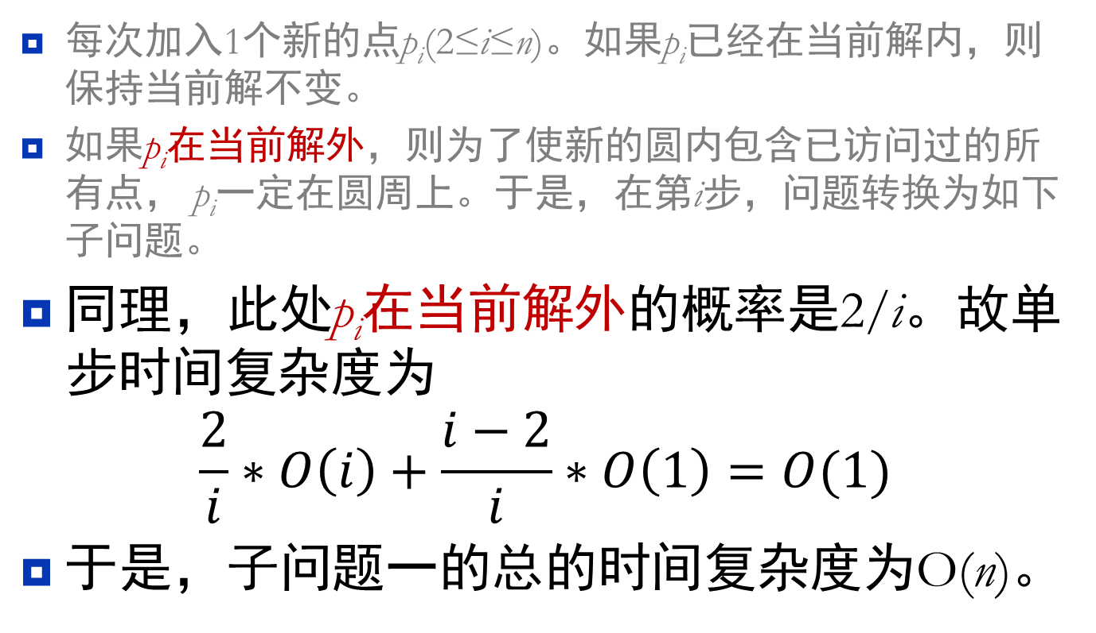
方法四（子问题一时间复杂度）
每次加入1个新的点p_{i}(2≤i≤n)。如果p_{i}已经在当前解内，则保持当前解不变。
如果p_{i}在当前解外，则为了使新的圆内包含已访问过的所有点， p_{i}一定在圆周上。于是，在第i步，问题转换为如下子问题。
同理，此处p_{i}在当前解外的概率是2/i。故单步时间复杂度为
$$\frac{2}{i}∗O\left(i\right)+\frac{i−2}{i}∗O\left(1\right)=O(1)$$
于是，子问题一的总的时间复杂度为O(n)。

Slide 42
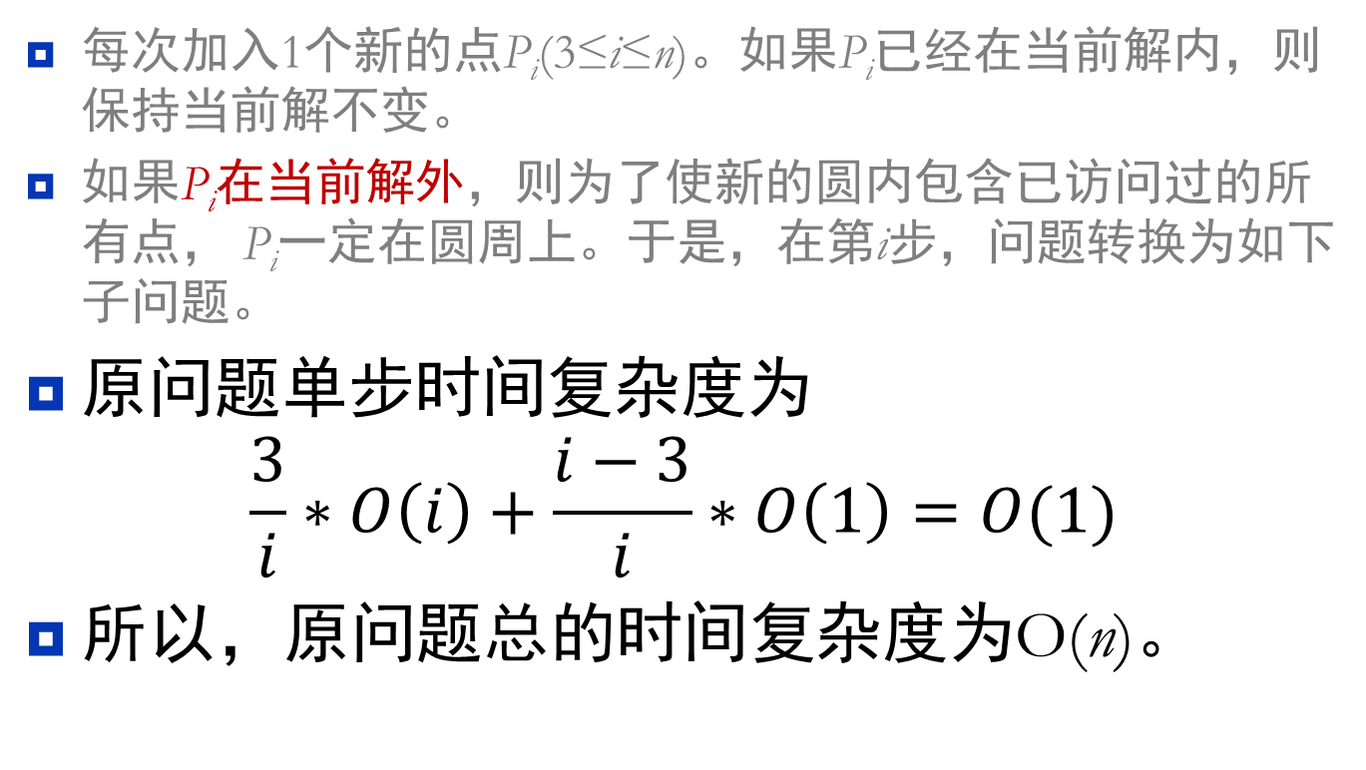
方法四（原问题时间复杂度）
每次加入1个新的点P_{i}(3≤i≤n)。如果P_{i}已经在当前解内，则保持当前解不变。
如果P_{i}在当前解外，则为了使新的圆内包含已访问过的所有点， P_{i}一定在圆周上。于是，在第i步，问题转换为如下子问题。
原问题单步时间复杂度为
$$\frac{3}{i}∗O\left(i\right)+\frac{i−3}{i}∗O\left(1\right)=O(1)$$
所以，原问题总的时间复杂度为O(n)。

Slide 43
监视摄像机（CTSC 1998）
一个著名的仓库管理公司SERKOI请你的公司为其安装一套闭路监视系统。由于 SERKOI财力有限，每个房间只能安装一台摄像机作监视用，不过它的镜头可以向任意方向旋转。
……判断是否有可能在这个房间中的某一位置安置一台摄像机，使其能监视到这个房间的任何一个角落。

Slide 44
监视摄像机（CTSC 1998）
输入文件包含一个或多个房间示意图的描述信息。每个描述信息的第一行是一个正整数n(4≤n≤100)，表示该房间的示意图为一个n边形……

Slide 45
问题转化
要监视到任何一个角落，只需要监视到所有的边即可。
而监视到一条边，只需要在该边所在的直线的一侧即可。

Slide 46
问题转化
所以，本题即转化为：所有由边决定的半平面的交是否为空？

Slide 47
求半平面交
我们知道，可以通过二分法在O(n logn)的时间内求出n个半平面的交，具体做法在此不赘述。
因此，本题至少已经找到一种时间复杂度为O(n logn)的做法，故而对于原题的规模(4≤n≤100)已经解决。
但该题是否存在线性的做法呢？

Slide 48
线性解法
事实上，并不需要求出整个半平面的交，而只需要知道是否为空就行了。
我们随机地逐一加入n个半平面，不断维护“半平面的交中纵坐标最高的那个点”v*。
v*的初始值可以选为原多边形的顶点中，纵坐标最高的那个点。换句话说，首先加入确定该点的那两个半平面。

Slide 49
线性解法
之后每次加入一个半平面，并判断它是否包含当前的v*。
如果已经包含，则v*显然仍是符合要求的点，不用更新。
如果不包含，则需要更新v*。注意到新的v*如果存在，则一定是当前半平面与之前某个半平面的交点，因此可以通过逐一枚举来找到；如果不存在，则退出并输出无解。

Slide 50
更新v*

Slide 51
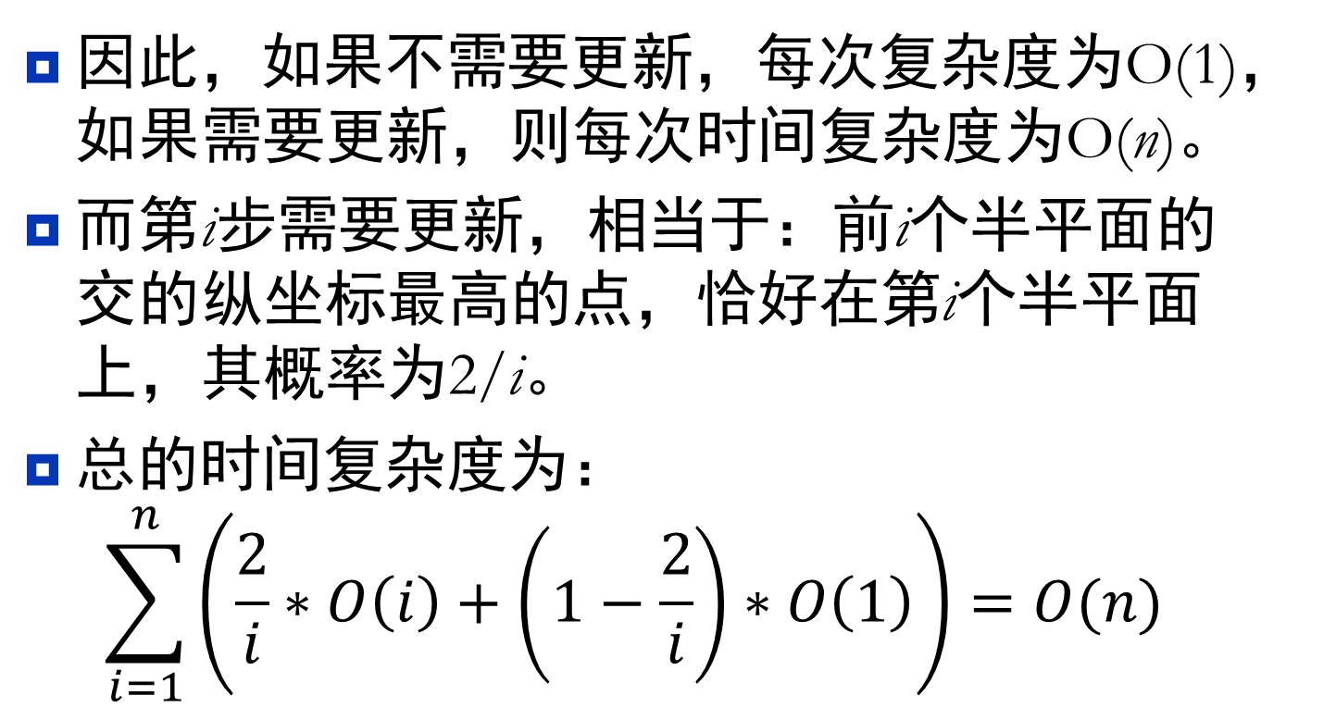
时间复杂度
因此，如果不需要更新，每次复杂度为O(1)，如果需要更新，则每次时间复杂度为O(n)。
而第i步需要更新，相当于：前i个半平面的交的纵坐标最高的点，恰好在第i个半平面上，其概率为2/i。
总的时间复杂度为：
$$\sum_{i=1}^{n}{\left(\frac{2}{i}∗O\left(i\right)+\left(1−\frac{2}{i}\right)∗O\left(1\right)\right)}=O(n)$$

Slide 52
平行线段
给定n条竖直线段，问是否存在一条直线穿过所有的线段。

Slide 53
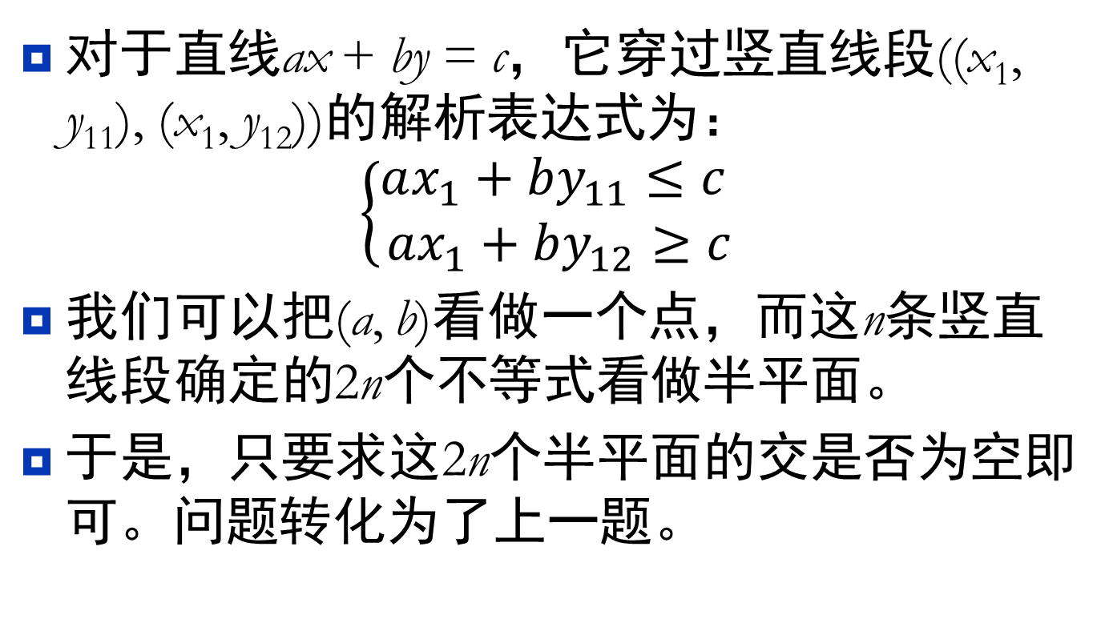
问题转化
对于直线ax + by = c，它穿过竖直线段((x₁, y₁₁), (x₁, y₁₂))的解析表达式为：
$$\left\{\begin{aligned}ax_{1}+by_{11}≤c \\ ax_{1}+by_{12}≥c\end{aligned}\right.$$
我们可以把(a, b)看做一个点，而这n条竖直线段确定的2n个不等式看做半平面。
于是，只要求这2n个半平面的交是否为空即可。问题转化为了上一题。

Slide 54
矩阵乘法验证
给定n*n的矩阵A,B,C，问A*B=C是否成立？
试设计一种时间复杂度低于O(n³)的算法。本题允许一定的错误率。

Slide 55
初步思路
首先，我们会想到把A和B两个矩阵乘起来，看结果是不是C。
但是，直接乘的时间复杂度为O(n³)，不符合题述要求。
其实，矩阵的乘法目前有一些古怪的算法，能把时间复杂度降低到约Θ(n^{2.4})，在此不详细介绍。

Slide 56
随机化算法
考虑到两个n*n的矩阵相乘，复杂度为O(n³)，但n*n的矩阵与n*1的矩阵相乘，复杂度仅为O(n²)，因此我们考虑是否可以避免前者。
设v为一个随机生成的n维列向量，其每个元素均独立且等概率地选自0或1。

Slide 57
随机化算法
考察A*(B*v)和C*v是否相等。
如果A*B=C成立，则它们必然相等。
如果A*B=C不成立，那它们相等的概率有多高呢？
既然A*B≠C，也就是A*B – C≠O，我们知道矩阵A*B – C一定有一个元素非零，设它在第 i 行第 j 列。

Slide 58
随机化算法
那么第 i 行与列向量相乘时，v_{j} 取0或取1一定至少有其一使得(A*B – C)* v_{j} 的第 i 行的元素非零，也就使得最终结果非零。
因此，当A*B=C不成立时，我们至少有1/2的概率验出“不成立”。
如果多试几次，或加大v中元素的取值范围，将迅速提高正确率。事实上，如果试60次，即可将错误率降低到2⁻⁶⁰≈10⁻²⁰。

Slide 59
神奇口袋（NOI 2006）
有t种不同颜色的球，第i种初始时有a_{i}个。每次随机抽出一个并放回，然后再加入d个该种颜色的球。
问“对所有1≤k≤n，第x_{k}次取出的球的颜色恰为y_{k}”发生的概率。

Slide 60
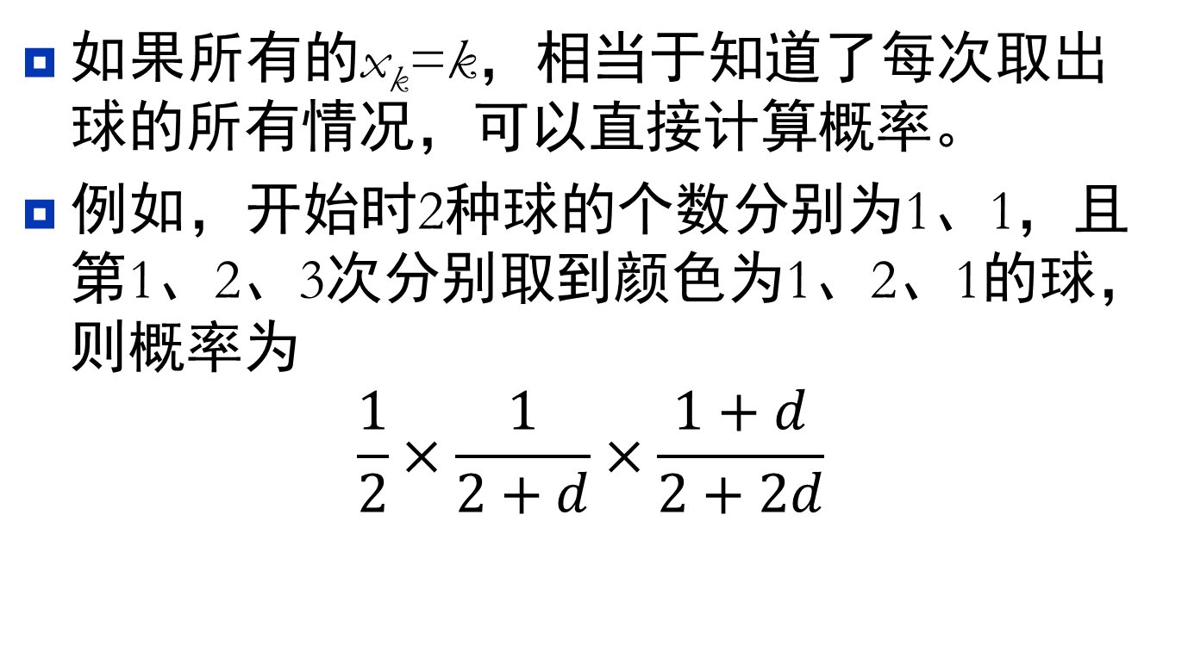
初步思路
如果所有的x_{k}=k，相当于知道了每次取出球的所有情况，可以直接计算概率。
例如，开始时2种球的个数分别为1、1，且第1、2、3次分别取到颜色为1、2、1的球，则概率为
$$\frac{1}{2}×\frac{1}{2+d}×\frac{1+d}{2+2d}$$

Slide 61
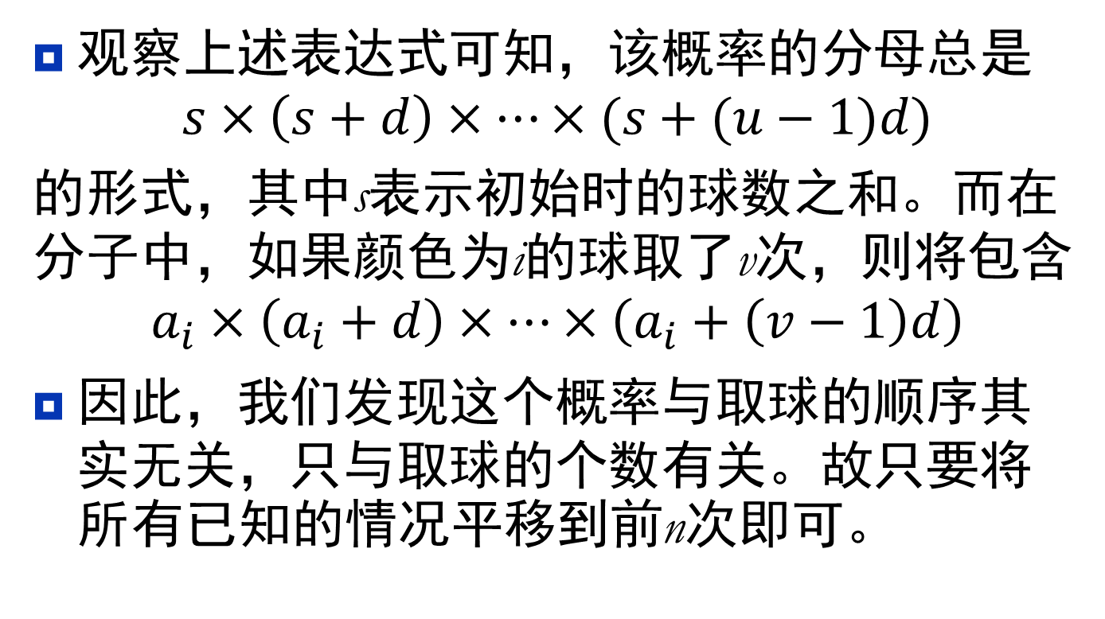
观察表达式
观察上述表达式可知，该概率的分母总是
$$s×\left(s+d\right)×…×(s+(u−1)d)$$
的形式，其中s表示初始时的球数之和。而在分子中，如果颜色为i的球取了v次，则将包含
$$a_{i}×\left(a_{i}+d\right)×…×\left(a_{i}+\left(v−1\right)d\right)$$
因此，我们发现这个概率与取球的顺序其实无关，只与取球的个数有关。故只要将所有已知的情况平移到前n次即可。

Slide 62
复杂的网球
得分：对方没回过球来，得1分；
局：率先赢得至少4分、并多出对手至少2分；
盘：率先赢得至少6局、并多出对手至少2局；如果遇到6-6，则进入决胜局。
决胜局：率先赢得至少7分、并多出对手至少2分；
比赛：率先赢得2盘。
已知得每1分的概率是p，求整场比赛的胜率。

Slide 63
复杂的网球
赛会官方ppt：SWERC-sols.pdf

Slide 64
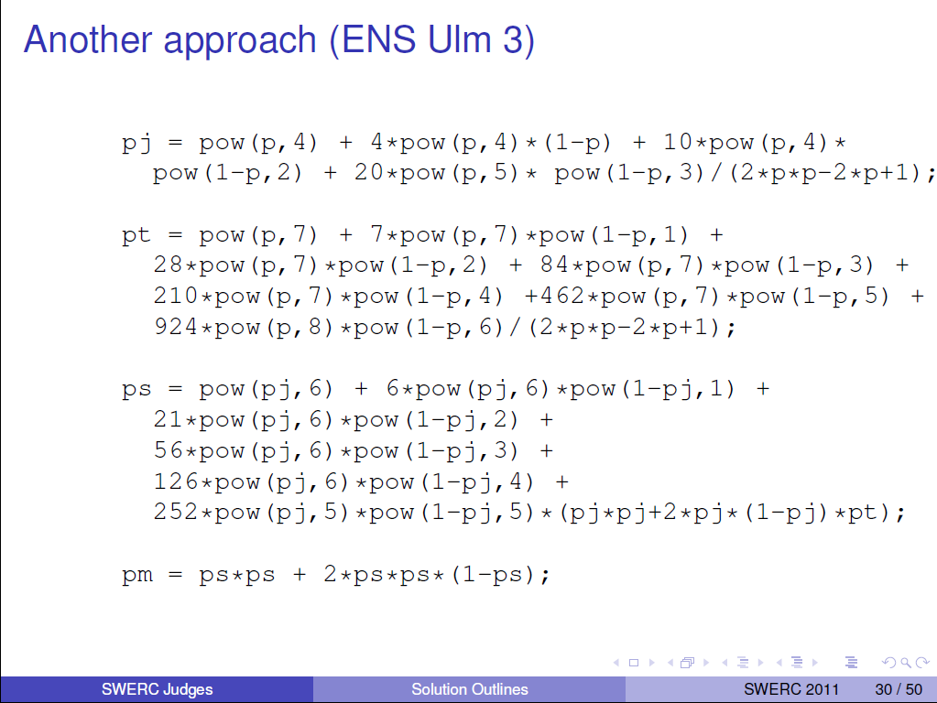

Slide 65
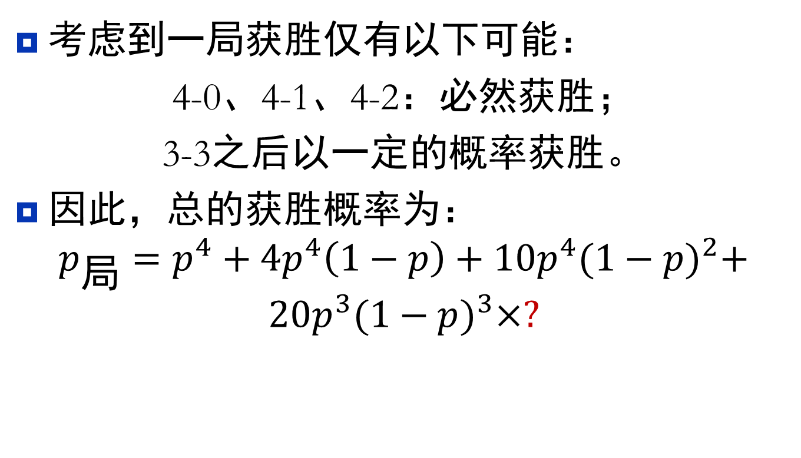
一局的胜率
考虑到一局获胜仅有以下可能：
4-0、4-1、4-2：必然获胜；
3-3之后以一定的概率获胜。
因此，总的获胜概率为：
$$p_{局}=p^{4}+4p^{4}\left(1−p\right)+10p^{4}{(1−p)}^{2}+$$
$$20p^{3}{(1−p)}^{3}×?$$

Slide 66
打平以后的胜率
如果在一局当中出现了3-3的情况，接下来的胜率是多少呢？设此时胜率为x。
考虑到接下来的2分的所有四种可能：
接下来的 2分 | 4-3 5-3 | 4-3 4-4 | 3-4 4-4 | 3-4 3-5
出现的概率 | p² | p(1-p) | p(1-p) | (1-p)²
胜率 | 1 | x | x | 0

Slide 67

打平以后的胜率
因此，
$$x=p^{2}×1+p(1−p)×x+p(1−p)×x$$
移向化简得
$$x=\frac{p^{2}}{2p^{2}−2p+1}$$
接下来的2分 | 4-3 5-3 | 4-3 4-4 | 3-4 4-4 | 3-4 3-5
概率 | p² | p(1-p) | p(1-p) | (1-p)²
胜率 | 1 | x | x | 0

Slide 68
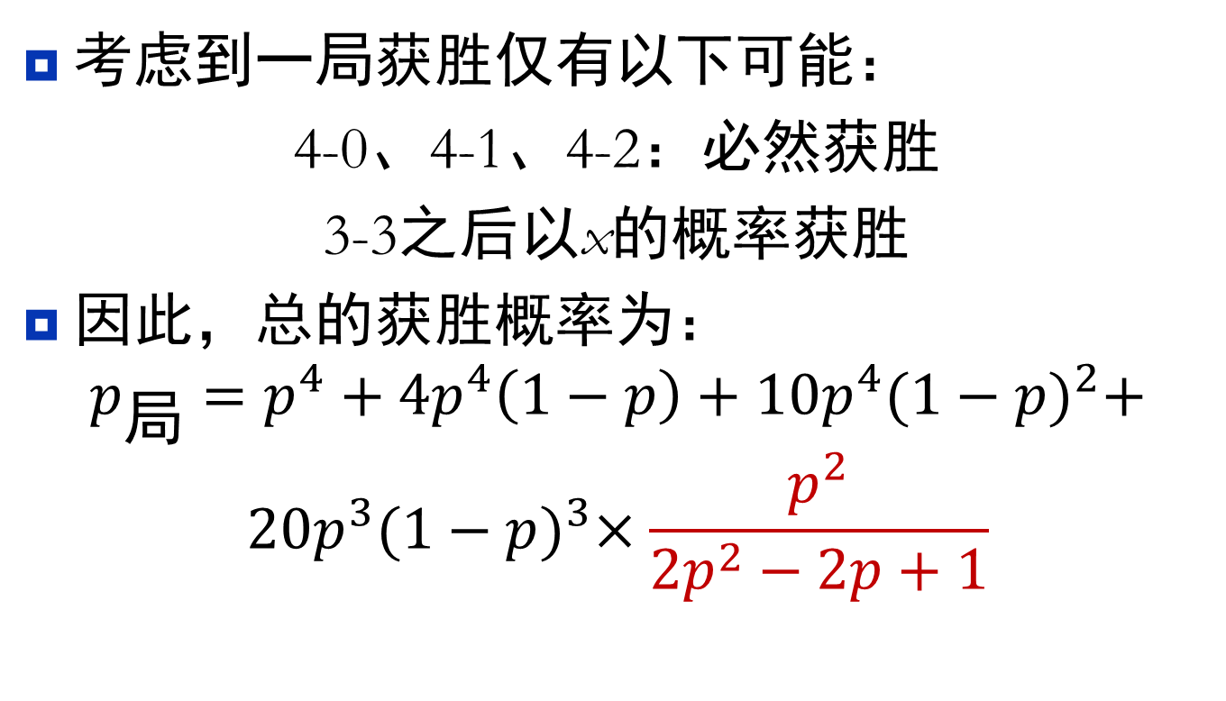
一局的胜率
考虑到一局获胜仅有以下可能：
4-0、4-1、4-2：必然获胜
3-3之后以x的概率获胜
因此，总的获胜概率为：
$$p_{局}=p^{4}+4p^{4}\left(1−p\right)+10p^{4}{(1−p)}^{2}+$$
$$20p^{3}{(1−p)}^{3}×\frac{p^{2}}{2p^{2}−2p+1}$$

Slide 70
三国围棋对抗赛（SHTSC 2001）
中国邀请韩国，日本围棋队来参加三国围棋对抗赛，韩国，日本应邀各派了5位超一流高手来参赛。
中国队作为东道主，可以在对方选手安排好出场顺序后再决定队员的组成以及出场顺序，以得到最大的获胜概率。

Slide 71
三国围棋对抗赛（SHTSC 2001）
比赛规则如下：先抽签决定第1轮轮空的队，由不轮空的2支队的1号队员进行比赛，失利的队员被淘汰。
以后每次由前一轮获胜的队员与前一轮轮空的队剩下的队员中序号最小的队员进行比赛，直到只剩下一个国家的队员为止。
已知所有队员两两比赛的胜率，以及韩国和日本的出场顺序，求中国队的最大胜率。

Slide 72
记忆化搜索/动态规划
其实，本题的状态是很有限的：在枚举所有中国队可能的出场顺序以后，我们能用4个变量来刻画当前的局面：当前轮空的队伍，以及各队目前迎战的选手编号。
因此，可以使用记忆化搜索或动态规划的方法解决。

